Slide 1

本科毕业论文答辩\n计算机学院 · 网络工程
基于容器化部署的
云文件管理系统设计与实现
围绕文件管理业务闭环、预览访问链路与 Docker Compose 部署复现展开设计与验证
学生：杨佳星
学号：04222088
班级：2203
专业：网络工程
指导教师：王晓梅
答辩材料
Notes:
各位老师好，我是网络工程 2203 班的杨佳星。我的毕业论文题目是《基于容器化部署的云文件管理系统设计与实现》。本课题围绕一个轻量级云文件管理系统展开，重点不是单纯做页面展示，而是完成从业务功能、访问链路到 Docker Compose 部署验证的一套可运行系统。下面我将从选题背景、系统设计、核心实现、测试验证和总结展望几个方面进行汇报。

Slide 2
01 选题背景
研究背景与意义
文件需求增加
传统部署易失控
容器化降低差异
课程设计、协作开发和日常学习中，文件存储、共享与在线预览需求持续增加。
本机环境、数据库初始化、静态路径和目录权限会影响系统迁移与答辩演示。
Docker Compose 将前端、后端、数据库、缓存和代理写入统一编排。
工程实践
→
教学答辩
→
技术应用
可运行、可复现的完整工程
形成清晰演示链路
验证常用 Web 技术组合
本课题关注的不只是“能做页面”，而是系统能否稳定部署、运行、演示和验证。
Notes:
本课题的背景来自日常学习和课程设计中的文件管理需求。随着电子文档、图片、视频和项目资料越来越多，单纯依赖本地文件夹或个人网盘，容易出现文件分散、版本混乱、预览受限等问题。另一方面，毕业设计系统在答辩时还要面对部署环境变化的问题，比如数据库、缓存、静态资源路径和文件目录权限都可能影响演示。基于这些问题，我选择用容器化方式把前端、后端、数据库、缓存和反向代理统一编排，让系统更容易恢复运行状态。这个工作既有工程实践意义，也能支撑答辩现场的稳定演示。

Slide 3
02 现状分析
国内外现状与课题定位
方向 | 代表特点 | 本课题取舍
商业云盘\nDropbox / Google Drive / OneDrive | 同步、在线预览、链接分享、权限控制成熟 | 不与成熟商业平台竞争，不强调海量用户和企业级规模
开源私有云\nNextcloud / Seafile | 私有化部署、存储自主可控、二次扩展能力强 | 吸收私有部署思路，收敛到毕设可实现范围
国内对象存储\nOSS / COS / OBS | 支撑企业网盘、内容分发和多媒体平台 | 采用本地目录持久化，保留后续对象存储扩展方向
环境快速复现
预览访问链路
轻量用户隔离
解决答辩环境依赖多、配置复杂、迁移困难的问题。
Nginx、路径归一化、签名校验与本地文件读取保持一致。
通过 admin/demo 与 lfs_file.user_id 实现视角隔离。
Notes:
从现有系统看，Dropbox、Google Drive、OneDrive 等商业云盘在文件同步、在线预览、链接分享和权限控制方面已经非常成熟；Nextcloud、Seafile 这类开源方案则更强调私有化部署和扩展能力。国内很多应用场景也依赖阿里云 OSS、腾讯云 COS、华为云 OBS 这类对象存储服务。本课题并不是要和这些成熟平台竞争，而是收敛到本科毕业设计场景，重点解决三个问题：系统环境能够快速复现，预览访问链路能够统一，用户视角能够做轻量隔离。

Slide 4
03 研究内容
研究目标与完成范围
完成的系统闭环
明确不扩展
答辩中不将系统包装为企业级多租户 SaaS。
01
02
03
04
登录认证
文件上传
目录管理
在线预览
完整 RBAC
组织架构
05
06
07
08
审批流
企业级配额
分享访问
回收站
存储统计
容器部署
海量用户
大规模分布式存储
答辩口径
面向本科毕业设计场景的轻量级云文件管理系统，重点强调可运行、可部署、可演示、可验证。
Notes:
本系统的目标是完成一个轻量级云文件管理系统的业务闭环。具体包括登录认证、文件上传、目录管理、在线预览、分享访问、回收站、存储统计和容器化部署。这里需要特别说明系统边界：论文和答辩中不把它表述为企业级多租户平台，也不引入完整 RBAC、组织架构、审批流或者大规模分布式存储等没有实现的数据和能力。我的答辩口径是可运行、可部署、可演示、可验证的本科毕业设计系统。

Slide 5
04 技术选型
技术路线
需求分析
→
概要设计
→
数据库与接口
→
核心实现
→
容器部署
→
测试验证
明确功能闭环与系统边界
划分架构、模块和访问关系
设计核心表和REST接口
上传、预览、分享、隔离
Compose编排四容器
功能、异常与自动化测试
前端
后端与数据
部署与预览
Vue 3
Element Plus
Spring Boot 3.2.2
MyBatis-Plus
Nginx
Docker Compose
Vite
Vue Router
MySQL 8
Redis 7
Aspose
PDFBox / JAVE
Notes:
技术路线采用前后端分离和容器化部署。前端使用 Vue 3、Element Plus、Vite 和 Vue Router，主要实现登录、文件列表、上传、分享、回收站和预览页面。后端使用 Spring Boot 3.2.2 和 MyBatis-Plus 提供 REST 接口，MySQL 保存用户、文件、分享、回收站等结构化数据，Redis 保存上传分片状态和转码进度等短生命周期数据。部署层使用 Nginx 和 Docker Compose，把四个核心容器统一编排。整体流程是需求分析、概要设计、数据库与接口设计、核心模块实现、容器化部署，最后通过测试验证。

Slide 6
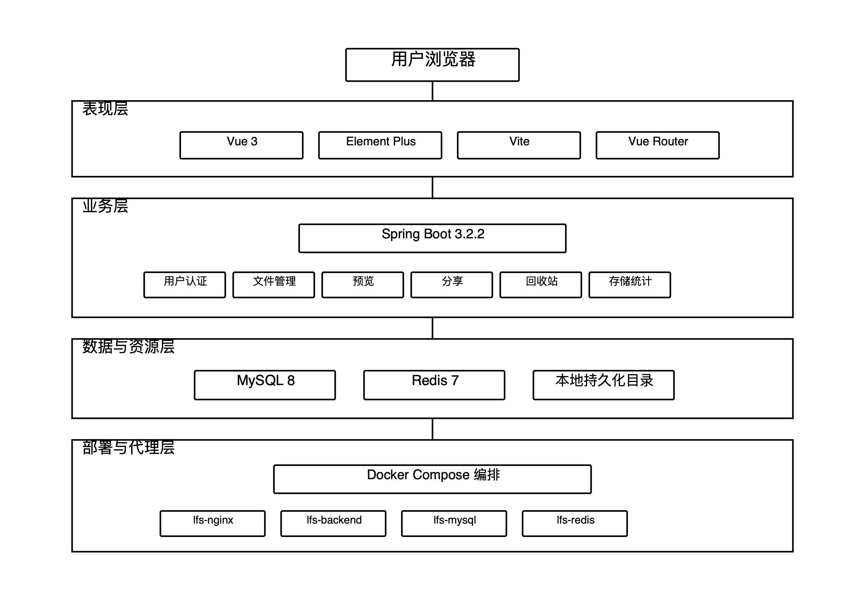
05 总体设计
系统总体设计
表现层
登录页、文件管理页、分享访问页、回收站页、预览页
业务层
登录认证、文件管理、预览、分享、回收站、统计接口
数据与资源层
MySQL 保存元数据，Redis 保存短生命周期状态，本地目录保存物理文件
部署与代理层
Nginx 统一访问入口，Docker Compose 编排核心容器
Notes:
系统整体采用 B/S 架构和前后端分离模式。从层次上看，表现层由 Vue 和 Element Plus 构成，提供登录、文件管理、分享访问、回收站和预览界面；业务层由 Spring Boot 提供认证、文件、预览、分享、回收站和统计接口；数据与资源层由 MySQL、Redis 和本地文件目录组成；部署与代理层由 Nginx 和 Docker Compose 承担。浏览器统一访问 Nginx，Nginx 一方面返回前端静态资源，另一方面把 /api 请求转发给后端，后端再完成数据库访问、缓存读写和文件访问控制。

Slide 7
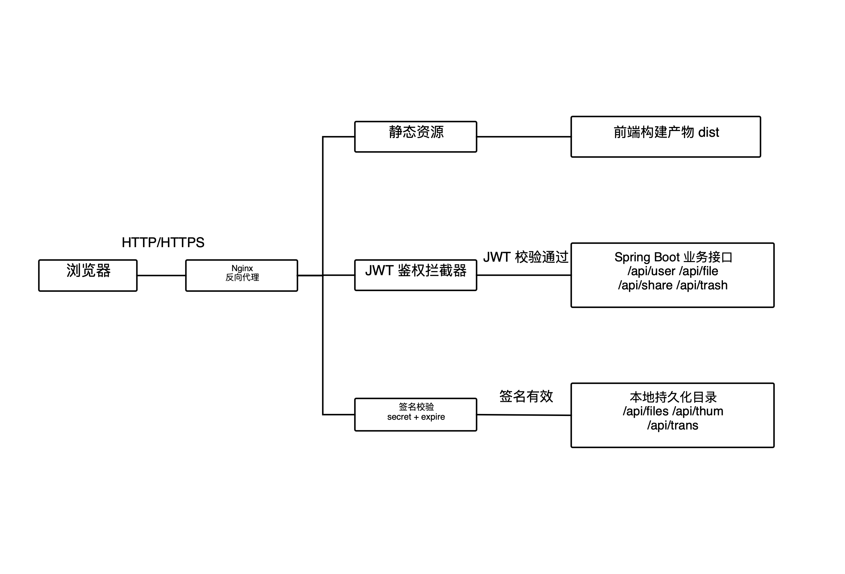
06 部署设计
系统架构与容器化部署设计
Docker Compose 四容器编排
lfs-nginx
lfs-backend
统一入口与反向代理
Spring Boot 业务接口
80
内部 8919
lfs-mysql
lfs-redis
业务数据持久化
临时状态与上传分片标识
内部 3306
内部 6379
部署流程：执行 docker compose up -d --build 后，MySQL 健康检查通过，后端启动并执行兼容补丁，最终通过 Nginx 入口访问系统。
Notes:
容器化部分是本课题的重点之一。系统通过 Docker Compose 编排四个核心容器：lfs-nginx 作为统一入口和反向代理，lfs-backend 运行 Spring Boot 业务服务，lfs-mysql 保存业务数据，lfs-redis 保存临时状态。MySQL、Redis 和上传文件目录都通过数据卷持久化，避免容器删除重建后业务数据丢失。启动时执行 docker compose up -d --build，MySQL 健康检查通过后后端再启动，并执行数据库兼容补丁，最后通过 Nginx 入口访问系统。

Slide 8
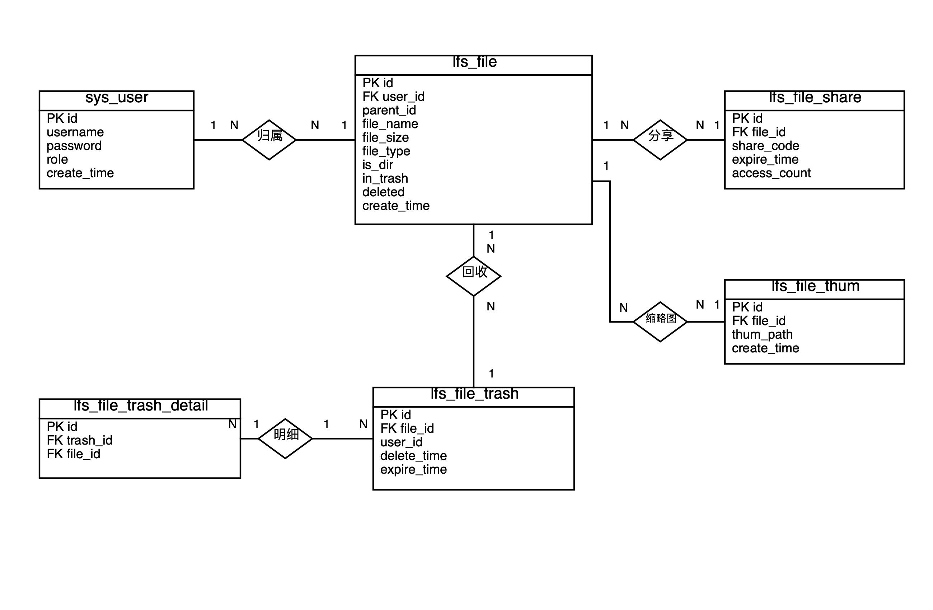
07 数据设计
数据库设计
核心表
lfs_file 保存文件和目录元数据，是分享、回收站、缩略图等关系的中心。
用户隔离字段
lfs_file.user_id 标识文件归属，idx_user_id 支持按用户过滤查询。
兼容性设计
启动期自动检查并补齐 user_id、索引和 demo 演示账号，适配旧 MySQL 数据卷。
Notes:
数据库设计以 lfs_file 文件表为核心。sys_user 保存用户账号和身份信息；lfs_file 保存文件和目录的元数据；lfs_file_share 保存分享码、过期时间和访问记录；lfs_file_trash 和 lfs_file_trash_detail 保存回收站批次和明细；lfs_file_thum 保存缩略图信息。其中 lfs_file.user_id 是轻量用户隔离的核心字段，idx_user_id 用来支持按用户过滤查询。考虑到演示环境可能复用旧数据库卷，系统启动时还会自动检查并补齐 user_id 字段、索引和 demo 演示账号。

Slide 9
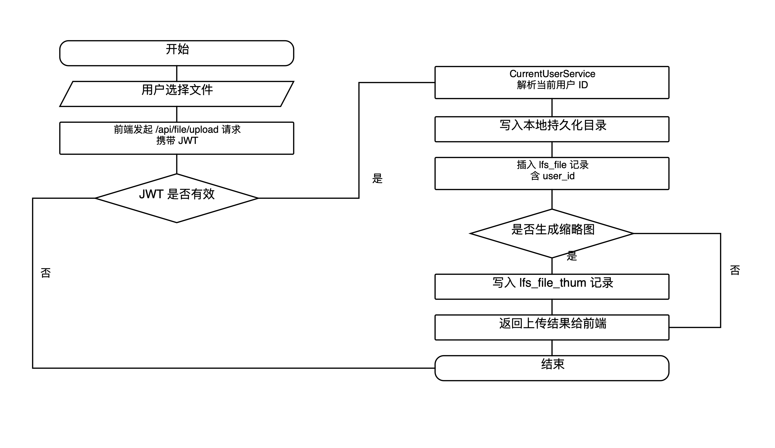
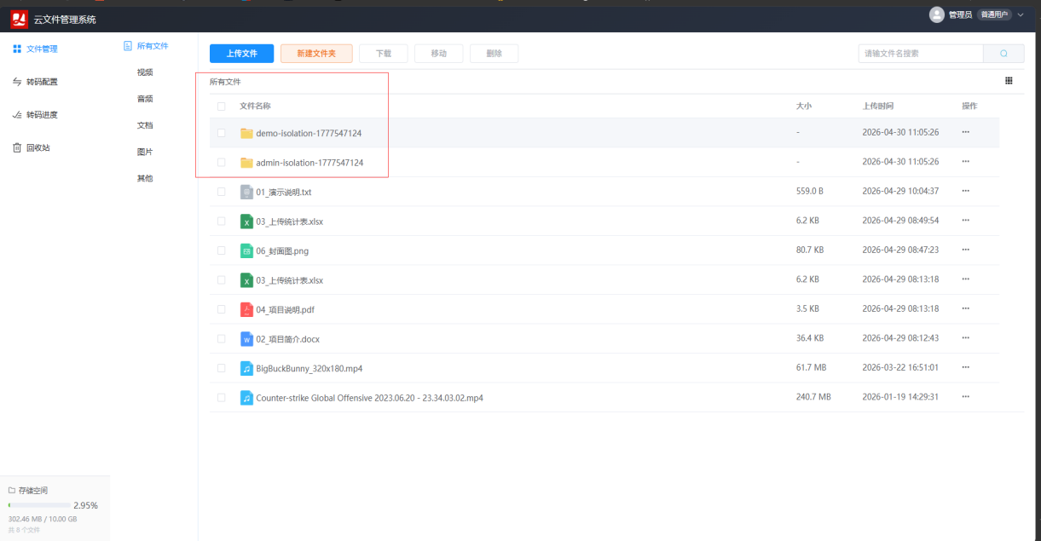
08 核心实现
核心功能实现一：文件管理
文件管理链路
上传时保存物理文件，并在 lfs_file 写入元数据；目录树按 is_dir=1 的层级记录返回；移动主要修改 parent_id。
真实系统截图：文件列表与目录管理界面
Notes:
文件管理模块负责上传、列表、目录、移动、重命名和删除。上传时，系统不仅要把物理文件保存到本地持久化目录，还要在 lfs_file 表中写入文件名、大小、类型、父目录和用户归属等元数据。目录树本质上也是文件表中的目录记录，后端按层级返回 is_dir 等于 1 的记录。移动文件时主要修改 parent_id，重命名和同名校验则配合前后端逻辑完成。这样文件系统的页面操作和数据库元数据能够保持一致。

Slide 10
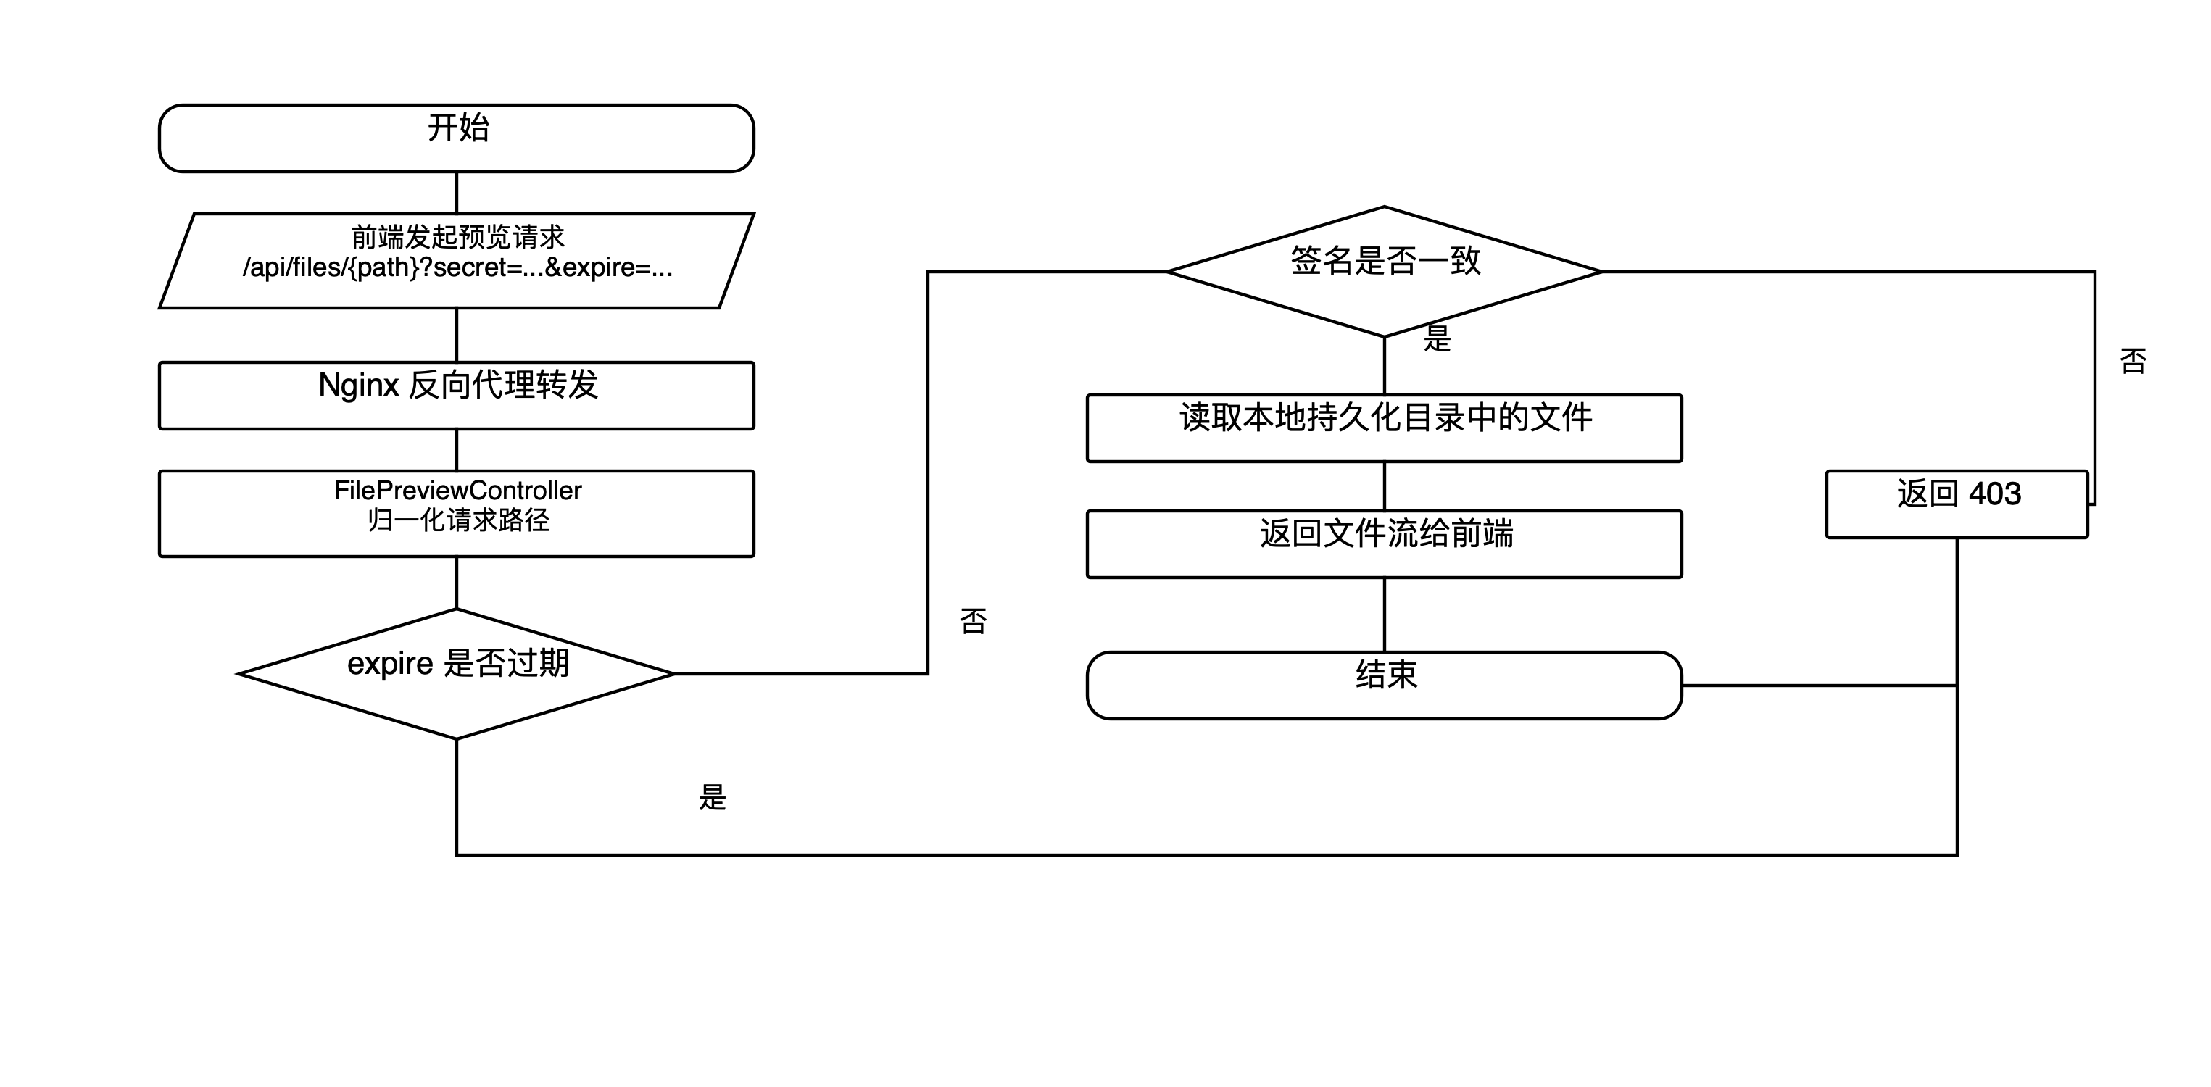
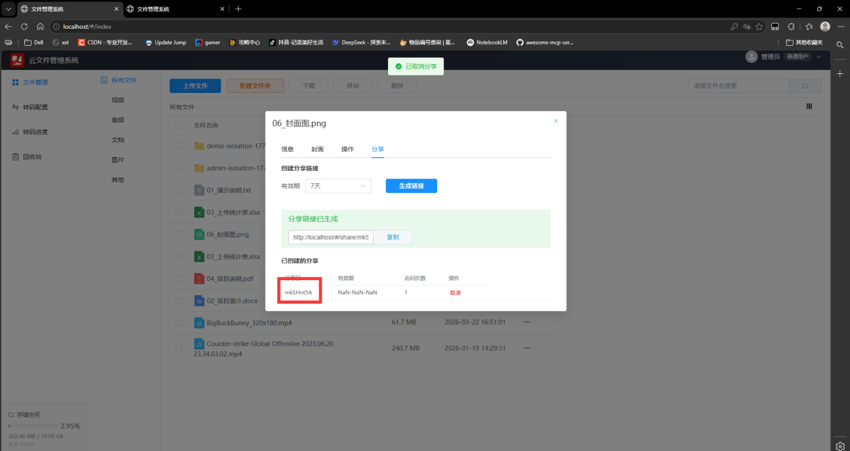
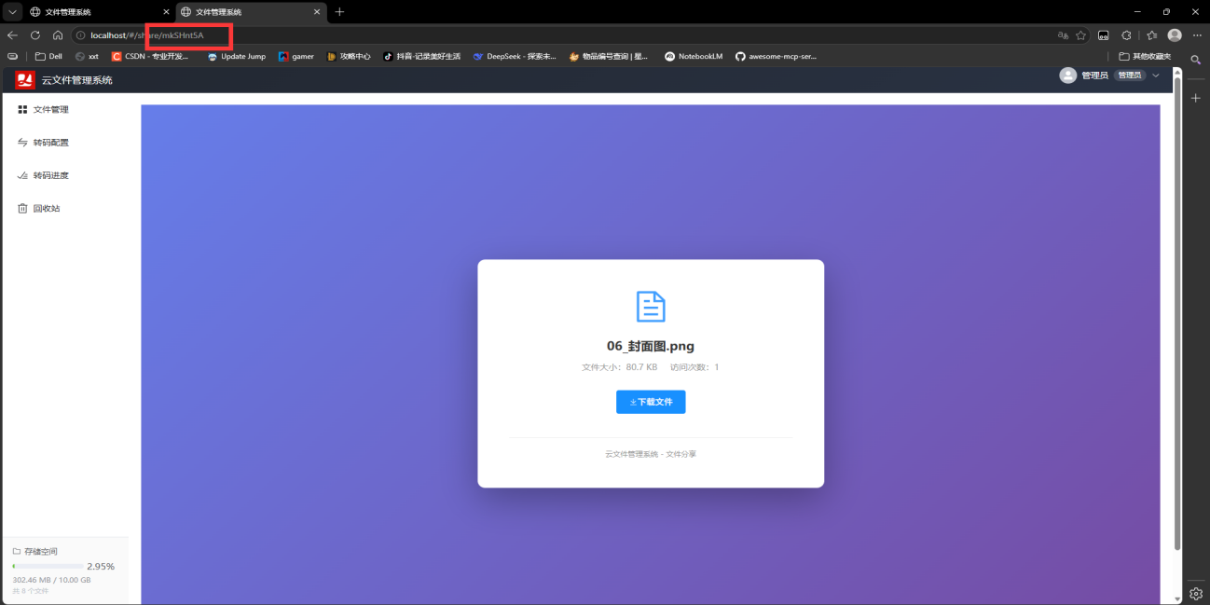
09 核心实现
核心功能实现二：预览与分享
预览访问控制
统一处理 /api/files、/api/thum、/api/trans，完成路径归一化、签名校验和越界检查。
分享边界
采用“分享码 + 有效期 + 匿名访问”，不扩展为复杂协作权限系统。
分享创建
分享访问
Notes:
预览模块主要解决路径和安全访问问题。系统把 /api/files、/api/thum、/api/trans 这三类资源路径统一交给 FilePreviewController 处理。控制器先做路径归一化，再校验 secret 和 expire 组成的签名，同时检查文件路径是否越界，最后根据文件类型设置响应头。收尾阶段修复的关键问题就是路径前缀错位和签名编码不一致。分享模块采用分享码加有效期的方式，访问分享页不需要登录，但它仍然只提供轻量匿名访问，不扩展成复杂协作权限系统。

Slide 11
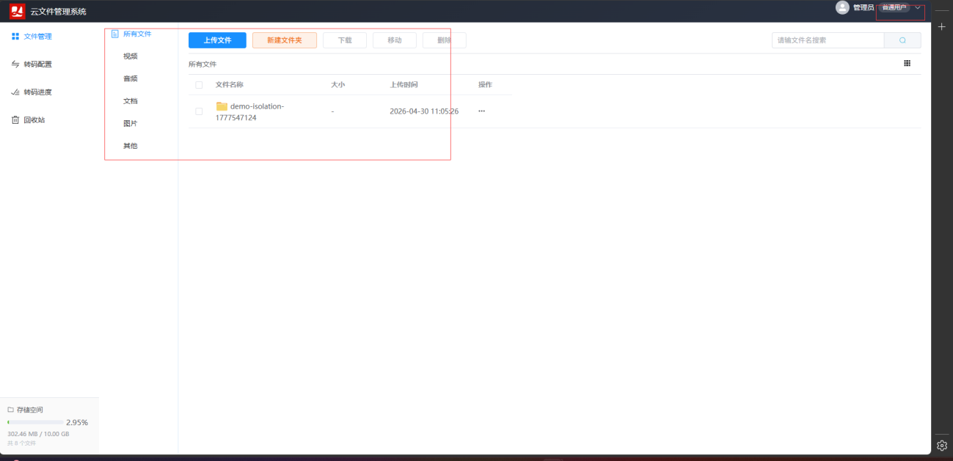
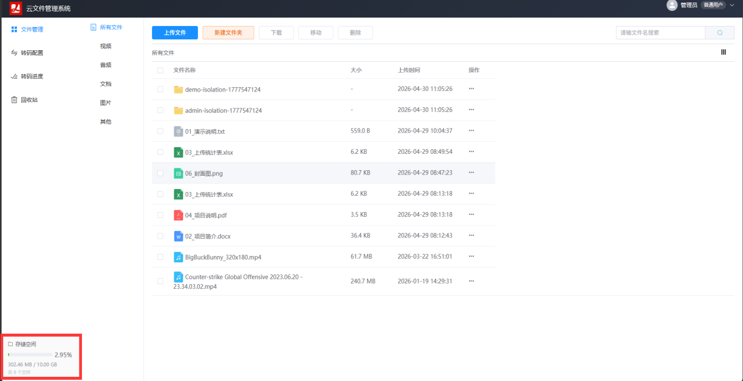
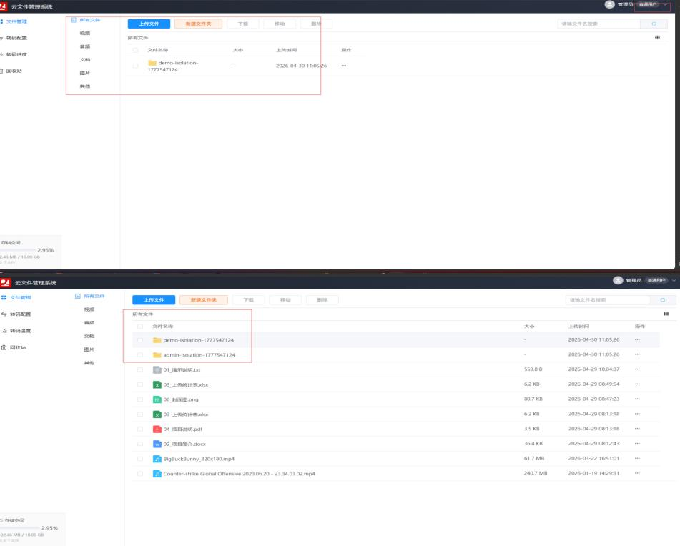
10 核心实现
核心功能实现三：用户隔离、回收站与统计
admin 管理员视角
可查看和管理全量文件数据，用于展示历史文件与完整数据。
demo 普通用户视角
用户文件空间
文件列表/统计视角
查询时追加 user_id = currentUserId，仅命中自身文件空间。
统一视角
文件列表、回收站、存储统计共享同一用户视角，避免可见范围与统计范围不一致。
真实测试截图：多视角访问结果
Notes:
用户隔离采用 admin 和 demo 两类账号。admin 表示管理员视角，可以查看和管理全量文件数据；demo 表示普通演示用户，只能查看自己的文件空间。这个隔离不是靠前端隐藏按钮，而是后端通过 CurrentUserService 解析当前用户，再在文件列表、回收站和存储统计等查询中追加 user_id 条件。回收站支持删除、恢复、彻底删除和清空，存储统计按用户视角聚合空间使用量，从而避免列表不可见但统计仍计入的问题。

Slide 12
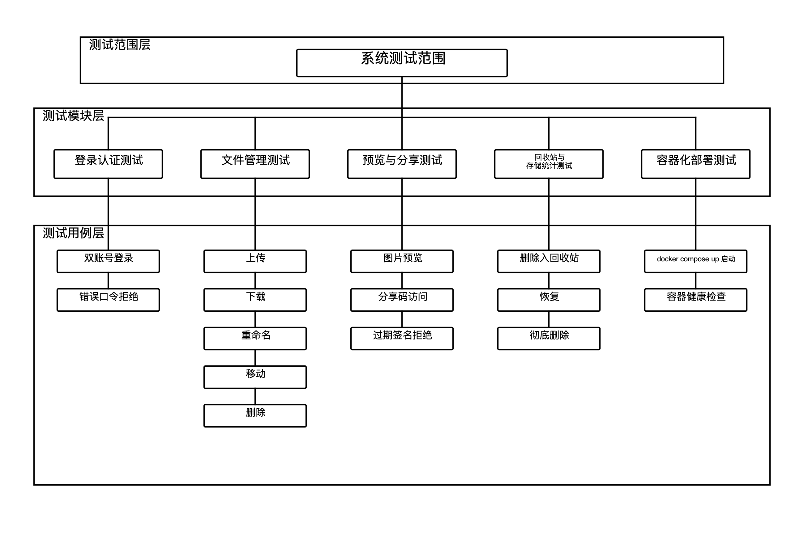
11 测试验证
系统测试
17
5
24
功能与异常测试项
自动化测试类
自动化用例通过
测试类 | 覆盖内容 | 通过
CurrentUserServiceTest | token 校验、用户编号、isAdmin | 5/5
SchemaCompatibilityRunnerTest | 字段、索引、demo 账号补齐 | 4/4
FileShareServiceTest | 分享码、冲突重生、过期访问 | 6/6
FileServiceStorageStatsTest | 管理员与演示用户统计 | 4/4
FilePreviewControllerTest | 路径归一化、签名失效、越界拒绝 | 5/5
Notes:
测试部分主要覆盖容器层、业务层、访问控制层和异常回归层。论文中整理了 T1 到 T17 的测试项，包括四容器启动、数据库兼容补丁、admin 和 demo 登录、文件上传、原文件预览、缩略图预览、分享创建与访问、回收站恢复和彻底删除、双用户隔离、超大文件上传拒绝、过期分享码访问和非法路径预览拒绝。自动化测试包含五个测试类，共 24 个用例，覆盖当前用户识别、兼容补丁、分享服务、存储统计和预览控制器。这里的重点是验证关键链路稳定，而不是包装成正式性能评测。

Slide 13
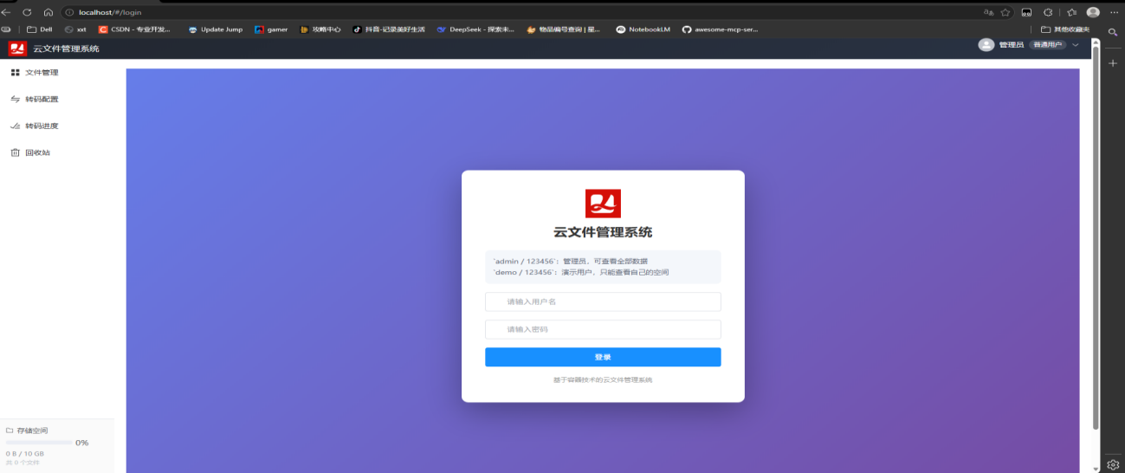
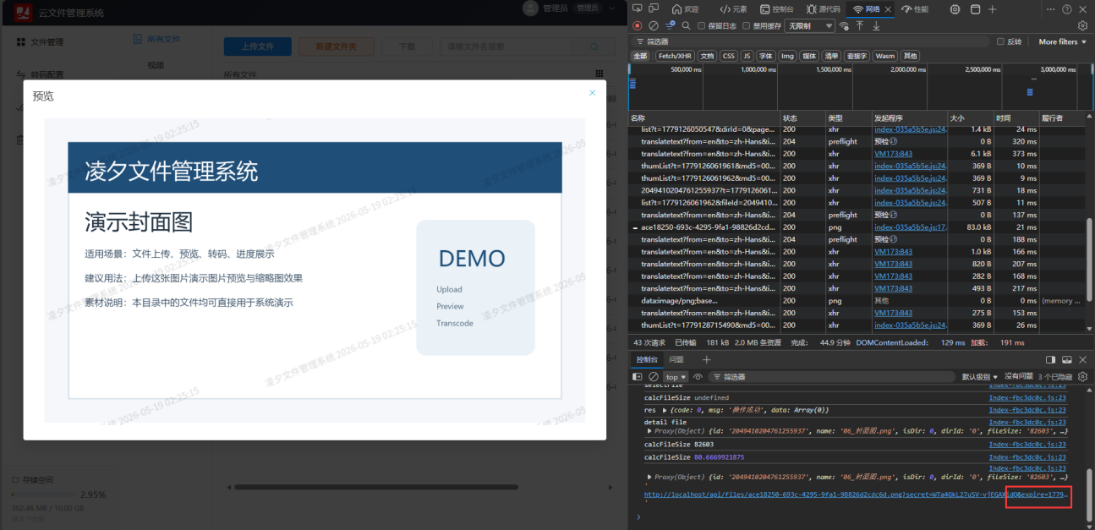
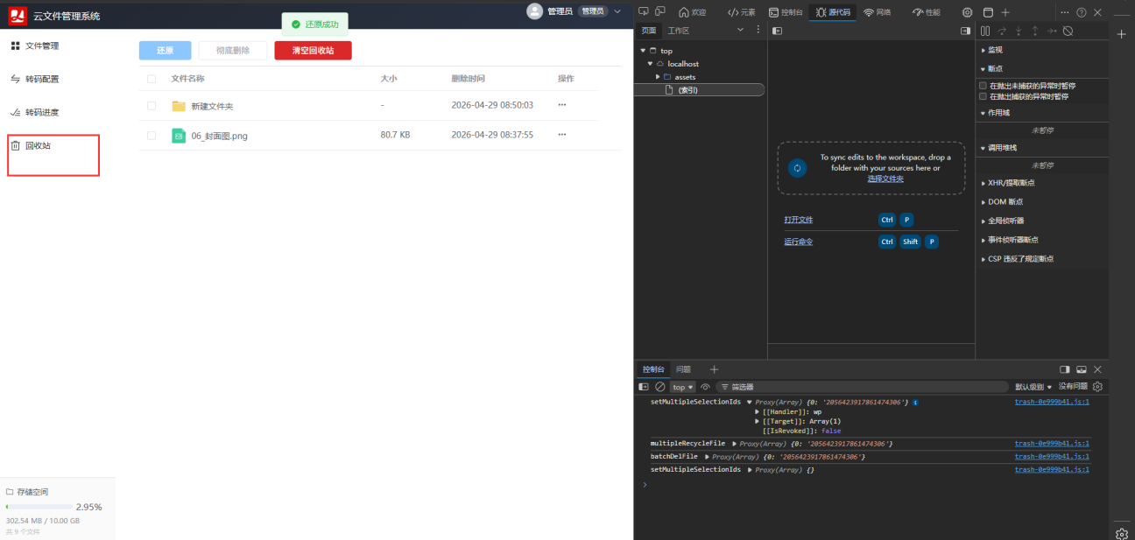
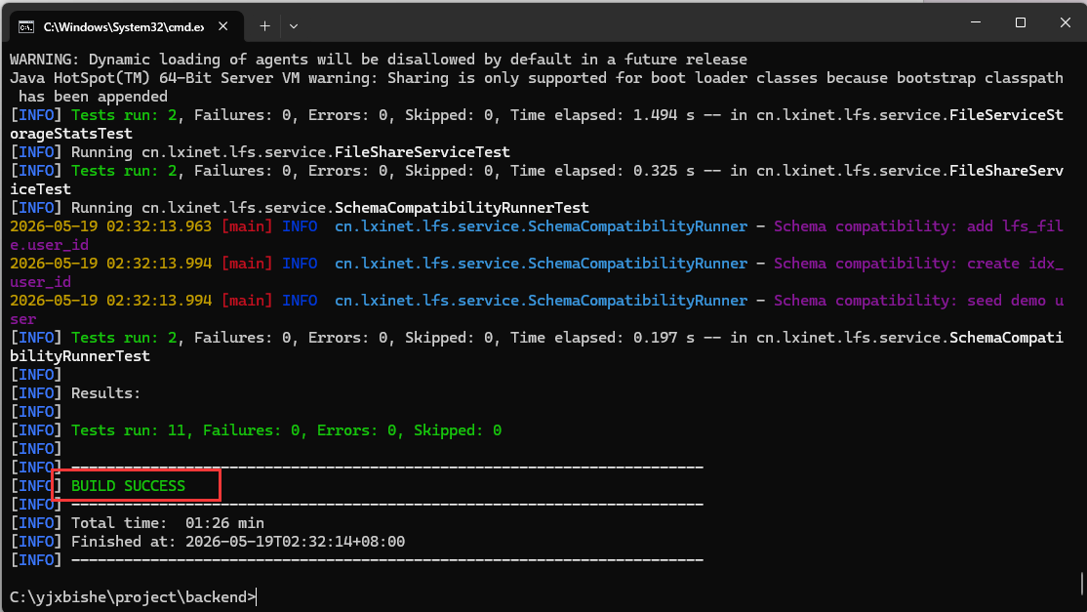
12 运行效果
系统运行效果展示
登录认证入口
文件列表与目录管理
文件预览返回正常
分享创建与有效期
统计/访问视角验证
Docker Compose 运行状态
运行效果结论
系统完成从登录、文件管理、预览、分享、回收站到容器化部署的可演示闭环。
Notes:
这一页展示的是系统真实运行截图。可以看到系统具备登录入口、文件列表和目录管理页面，文件预览能够正常返回，分享创建和匿名访问能够形成闭环，统计和用户视角也能配合验证。右下角展示 Docker Compose 运行状态，说明前端入口、后端服务、MySQL 和 Redis 能够按编排启动。总体来看，系统已经完成从登录、文件管理、预览、分享、回收站到容器化部署的演示闭环。

Slide 14
13 总结与展望
总结与展望
已完成工作
不足与展望
完成系统架构、核心业务闭环、轻量用户隔离、预览链路修复、容器化部署与测试验证。
权限模型较简单，存储仍采用本地目录；后续可扩展团队空间、对象存储、分享策略、日志监控和预览缓存。
敬请各位老师批评指正
谢谢！
Notes:
最后进行总结。本课题完成了前端、后端、数据层、反向代理和容器编排的整体架构，实现了登录认证、文件上传、目录管理、在线预览、分享访问、回收站和存储统计等核心业务；通过 user_id、CurrentUserService 和 SQL 条件实现轻量用户隔离；通过路径归一化和签名校验修复预览链路；并通过功能测试、异常测试和自动化测试完成验证。不足之处是权限模型还比较简单，存储仍以本地目录为主，监控和运维能力也比较基础。后续可以扩展团队空间、对象存储、分享策略、日志监控和预览缓存优化。我的汇报到此结束，感谢各位老师，敬请批评指正。

